Slide 1
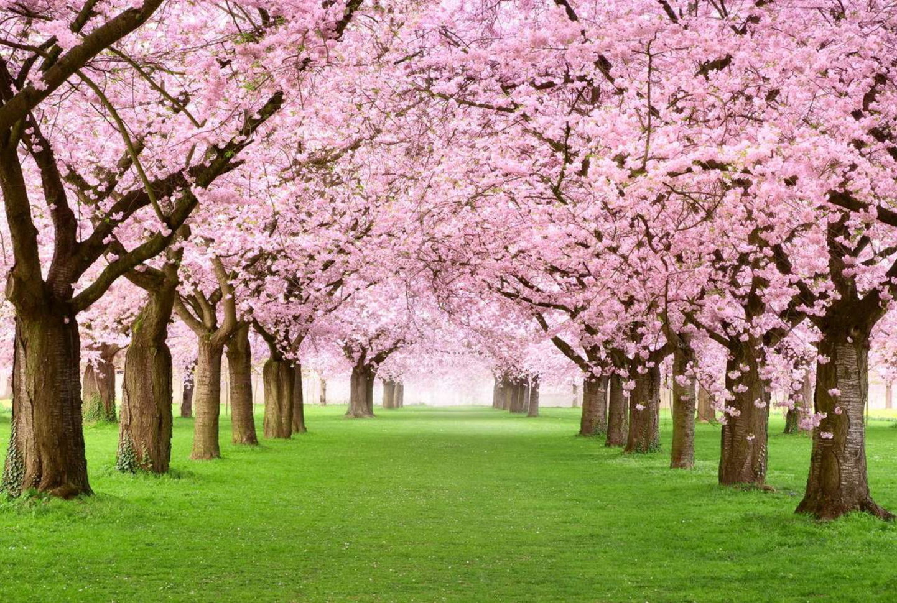
Příroda venku

Slide 2
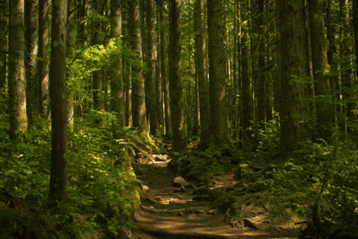
Srnka

Slide 3
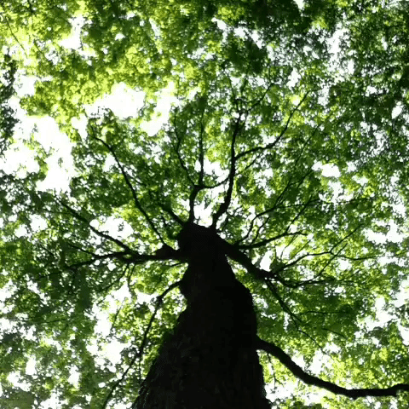
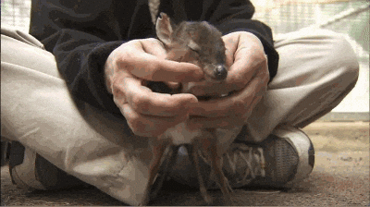
Les a domov pro zvířatka
Srnka obecná
Je malý
Dosahuje hmotnosti mezi 15-30kg
Na rozdil od srnce se liší .

Slide 4
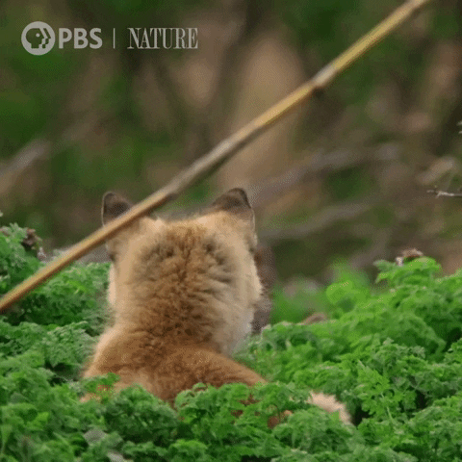
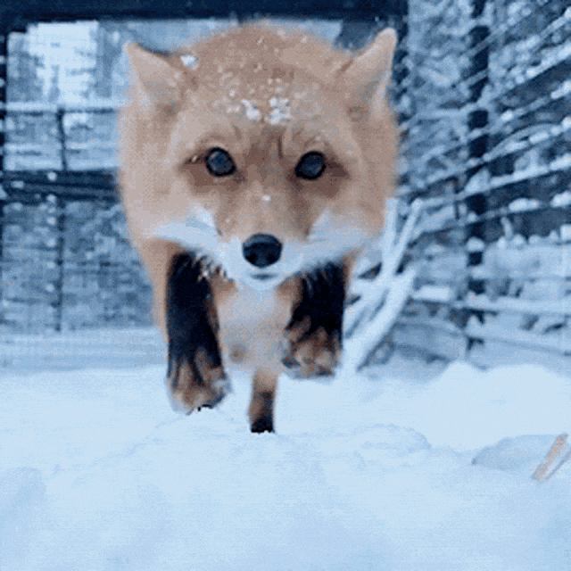
liška
je nejrozšířenější divoce žijící zástupce šelem
měří 100 až 140 cm

